Slide 1
ГБОУ СОШ № 619 Калининского района
дошкольное отделение
Научно-практическая конференция
«Многогранная Россия»
Путешествие со временем
Проект воспитанников
подготовительной группы №9
представляет Иванов Андрей
Руководитель проекта-
Каянен Светлана Владимировна
Санкт –Петербург
2016
Notes:
Слайд 1
Здравствуйте, меня зовут Андрей Иванов. Я - воспитанник дошкольного отделения школы 619.
Представляю вам проект «Путешествие со временем».

Slide 2
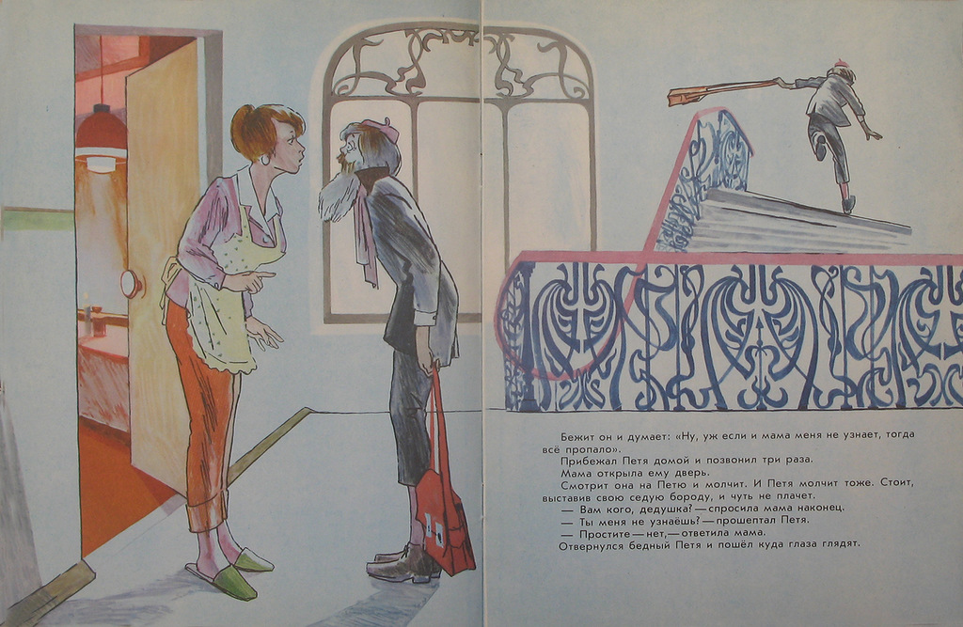
«Сказка о потерянном времени»
Евгений Шварц
Notes:
Слайд 2
В «Сказке о потерянном времени» ее автор Евгений Шварц говорит: «Человек, который понапрасну теряет время, сам не замечает, как стареет». И ведь действительно, время уходит незаметно – его нельзя увидеть, услышать, потрогать.
И все же оно есть.

Slide 3
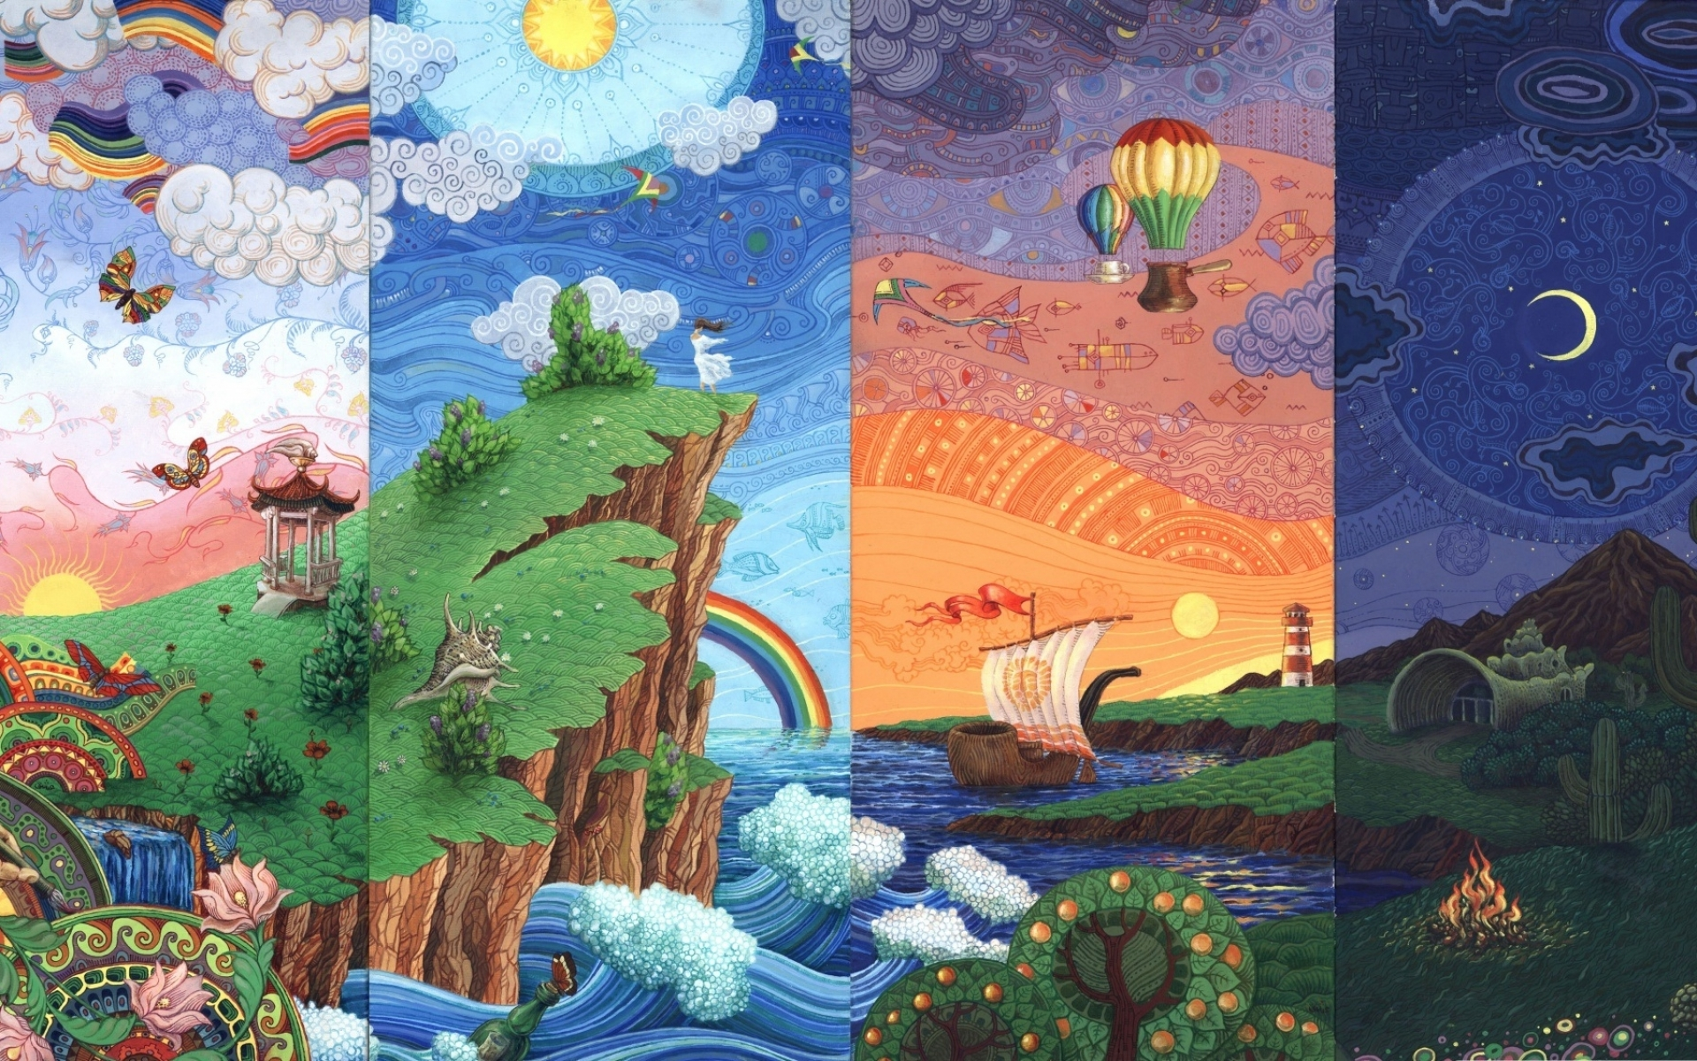
Notes:
Слайд 3
Мы наблюдаем за течением времени постоянно. Утро сменяет день, а на смену дню приходят вечер и ночь. Но почему это происходит? У нас были разные предположения.

Slide 4
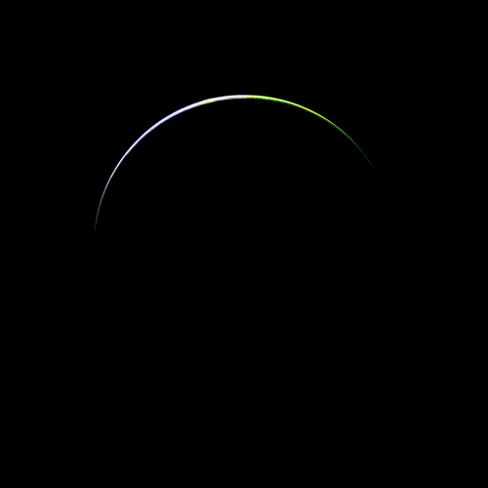
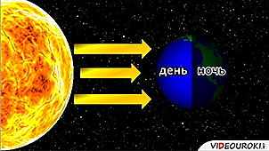
Смена дня и ночи
Notes:
Слайд 4
На занятии нам объяснили, что смена времени суток происходит от того, что наша планета - Земля – вращается вокруг своей оси, поворачиваясь к Солнцу то одной, то другой стороной.
Для того, чтобы самим убедиться в этом, мы провели эксперимент.

Slide 5
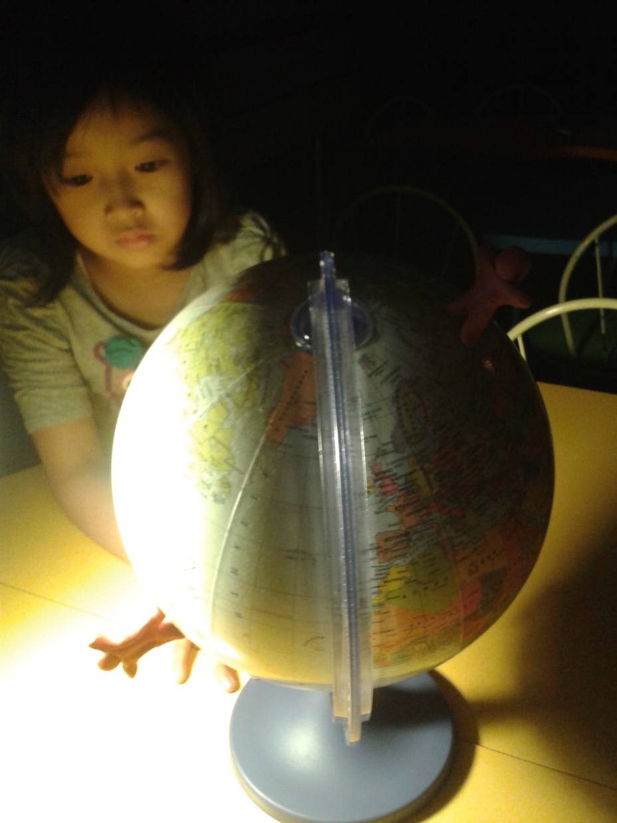
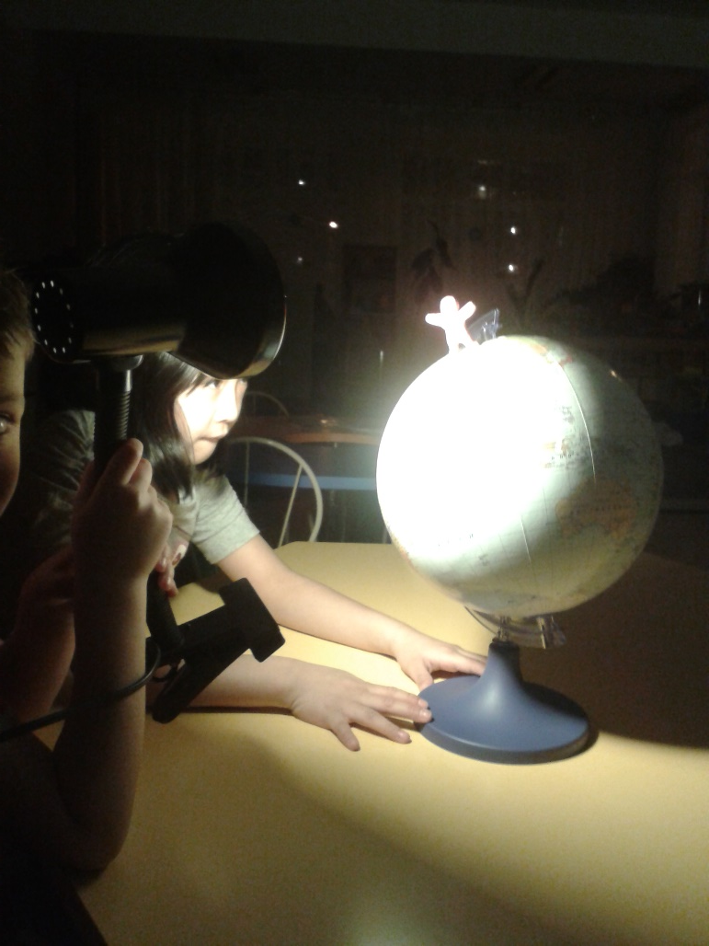
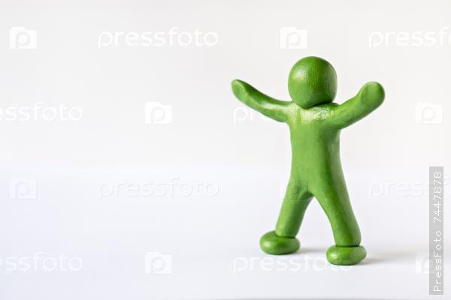
Наблюдение №1
Notes:
Слайд 5. Наблюдение №1
Мы взяли глобус и настольную лампу - она играла роль Солнца. Двух пластилиновых человечков мы разместили с разных сторон глобуса. Затем мы вращали глобус, и под лампу попадал сначала один человечек, а другой в это время находился в темноте. Потом наоборот.
Значит, там, где планета освещена солнцем – день. В это время с другой стороны Земли – ночь.
И так – день за днем.

Slide 6
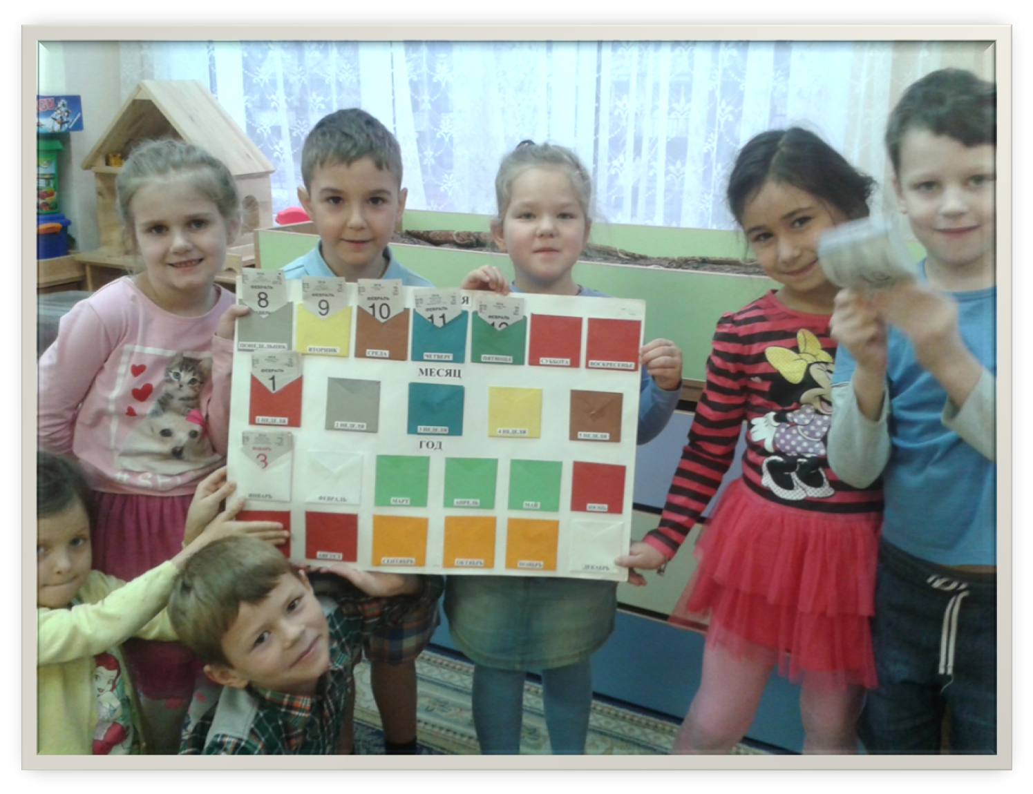
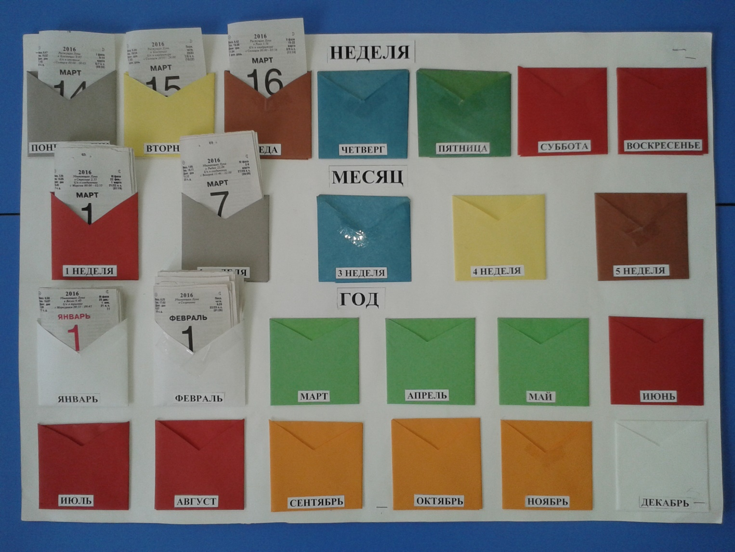
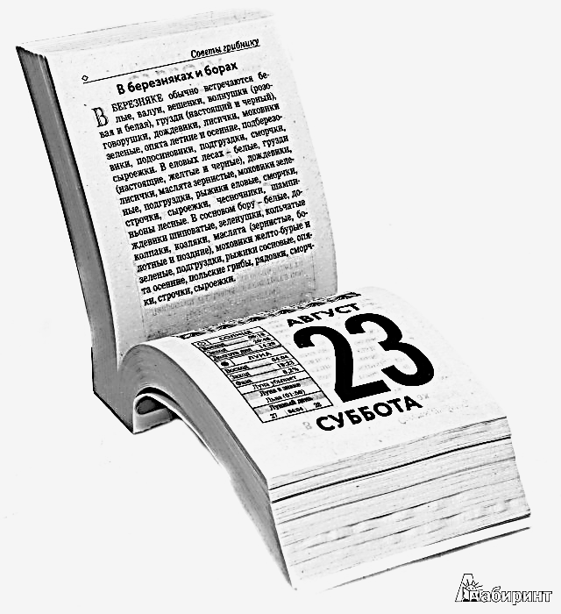
Наблюдение №2
Notes:
Слайд 6. Наблюдение №2
Дни складываются в недели, недели – в месяцы, месяцы – в годы. Следить за временем человеку помогает календарь. В отрывном календаре каждый лист – один день. Каждое утро в группе мы отрывали новый листок и узнавали, какое наступило число, какой день недели и месяц. Затем мы вставляли листки в кармашки годового календаря и узнали, что в неделе 7 дней, в месяце- 30 или 31 день. Но есть и короткий месяц - февраль, в нем всего 28 или 29 дней.

Slide 7
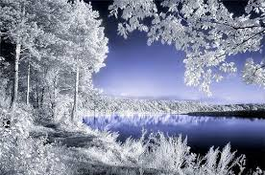
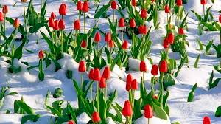
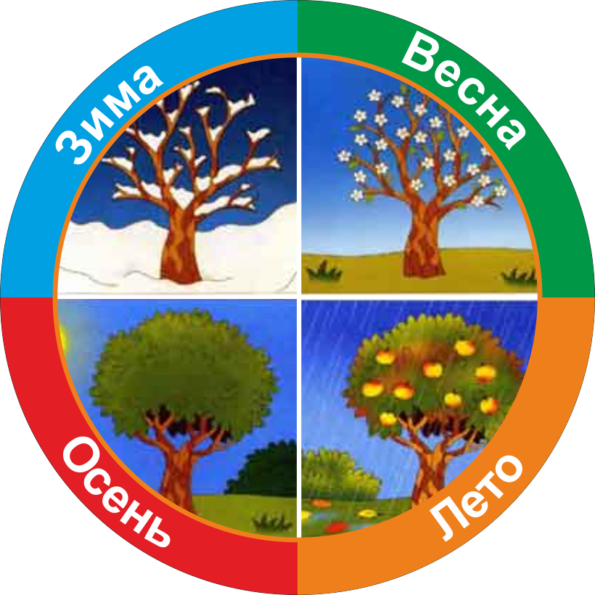
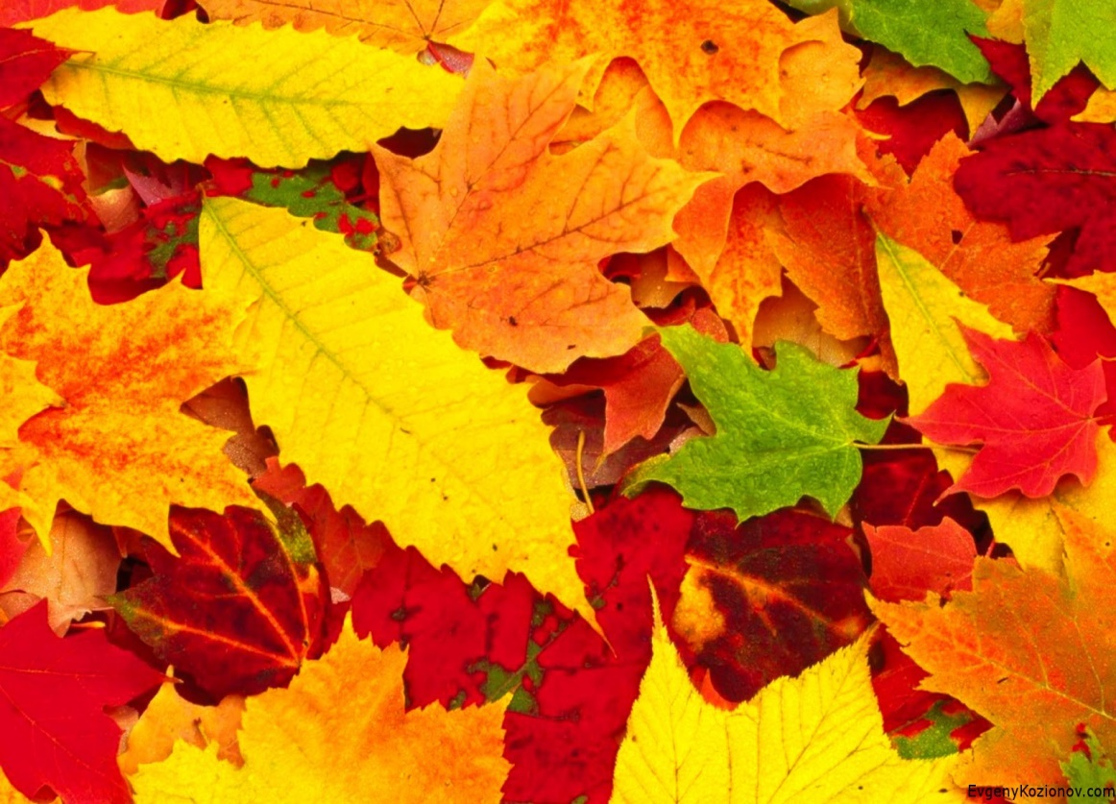
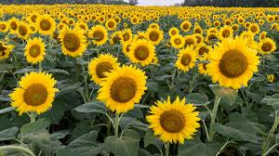
Notes:
Слайд 7
Один календарный год включает 4 времени года и состоит из 12 месяцев. Наблюдая за тем, когда зацветают растения и прилетают птицы, можно примерно определить время года.
Такие же наблюдения за природой помогали людям в старину узнать и время суток.

Slide 8
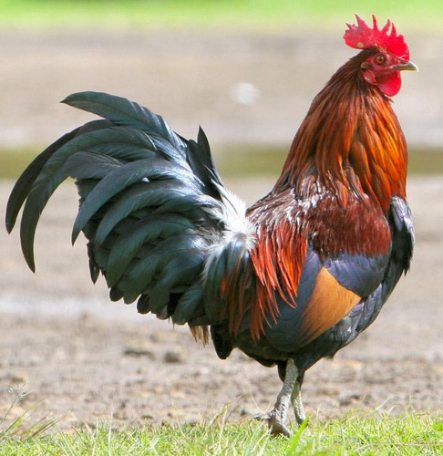
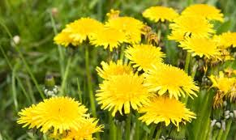
«Живые часы»
Notes:
Слайд 8
Когда часов не было, крестьяне в деревнях определяли время по крикам петухов. Петухи кричат за ночь 3 раза. Со вторыми петухами крестьяне вставали, чтобы замесить хлеб, а с третьими — чтобы отправиться на работу в поле.
Примерно определить время можно и по цветам. Например, цветы одуванчика раскрываются рано утром, закрываются во второй половине дня.
Но «ходят» такие «часы» только в солнечную погоду. В пасмурную погоду цветы закрыты.

Slide 9
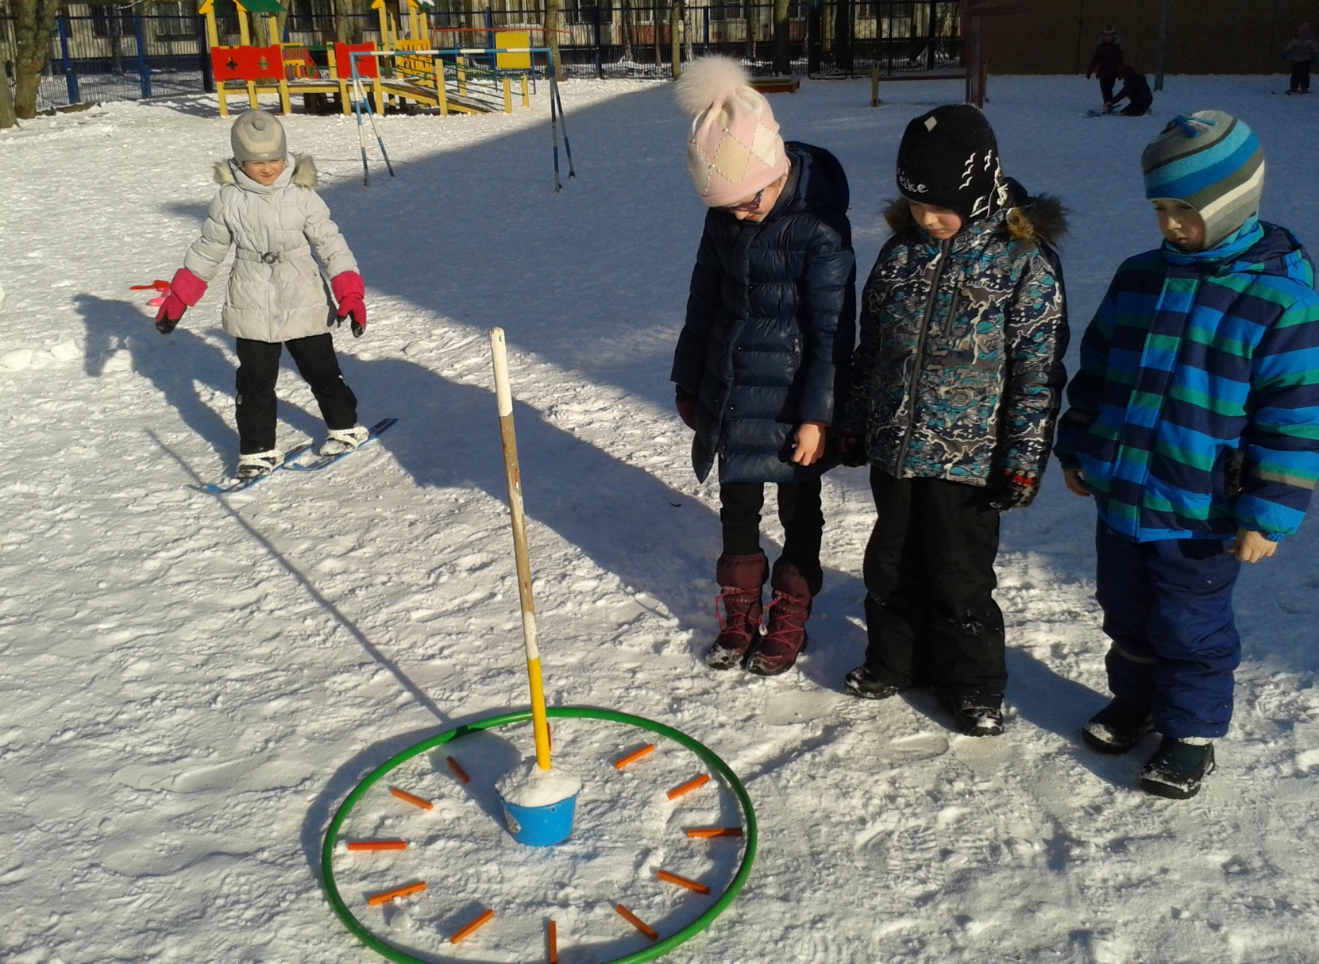
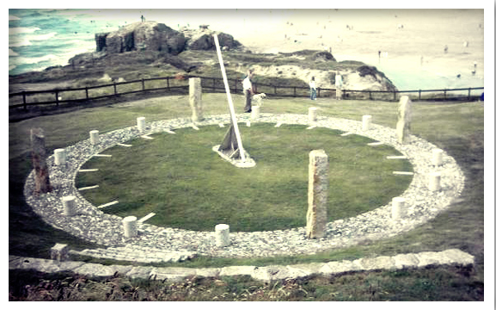
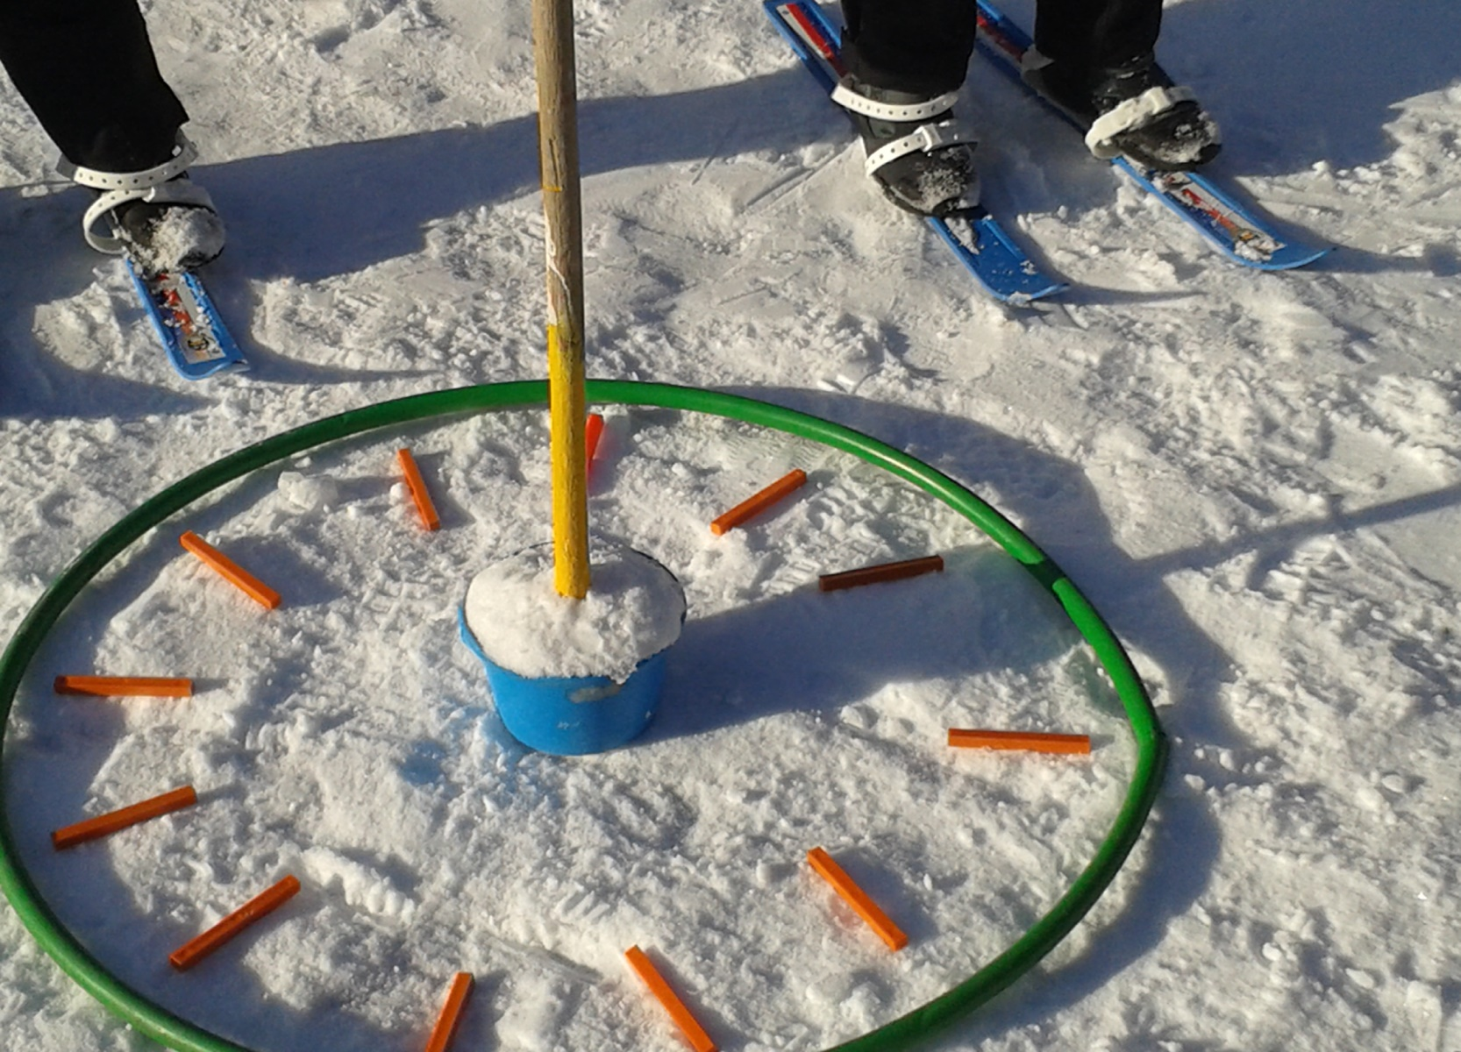
Солнечные часы. Наблюдение №3
Notes:
Слайд 9
Самые древние часы, которыми пользовались люди, — солнечные. Циферблат таких часов размещался на открытом, освещенном солнцем месте. В центре циферблата устанавливался столб. Тень от столба медленно двигалась по кругу, как стрелка, отмеряя час за часом.
По клику 2 фото наблюдения!
Мы тоже смастерили солнечные часы. Разместили их на освещенном месте и наблюдали за тем, как движется тень от столбика на снегу. Но без солнца часы не работали. Значит, ночью и в пасмурную погоду время по солнечным часам узнать невозможно.

Slide 10
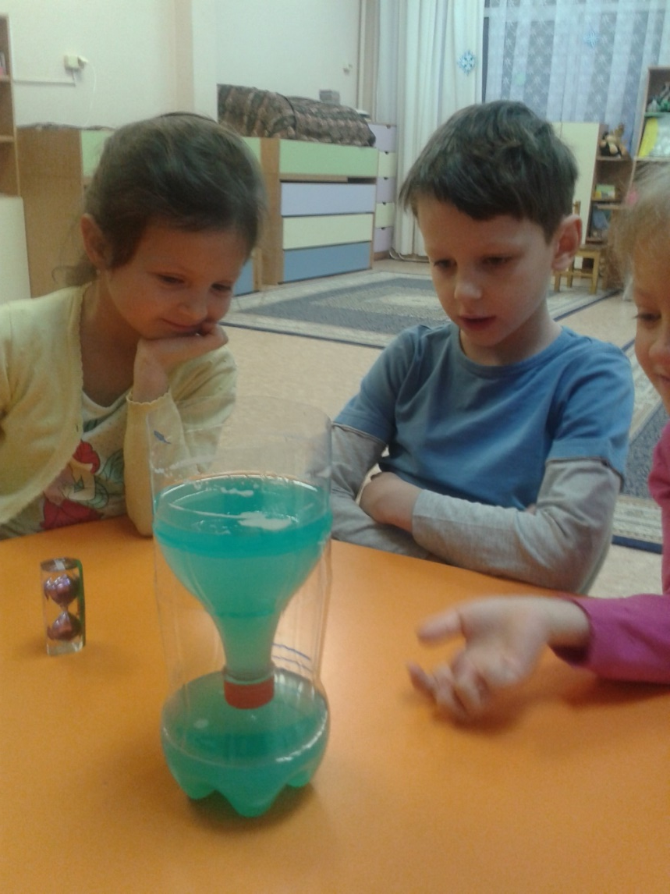
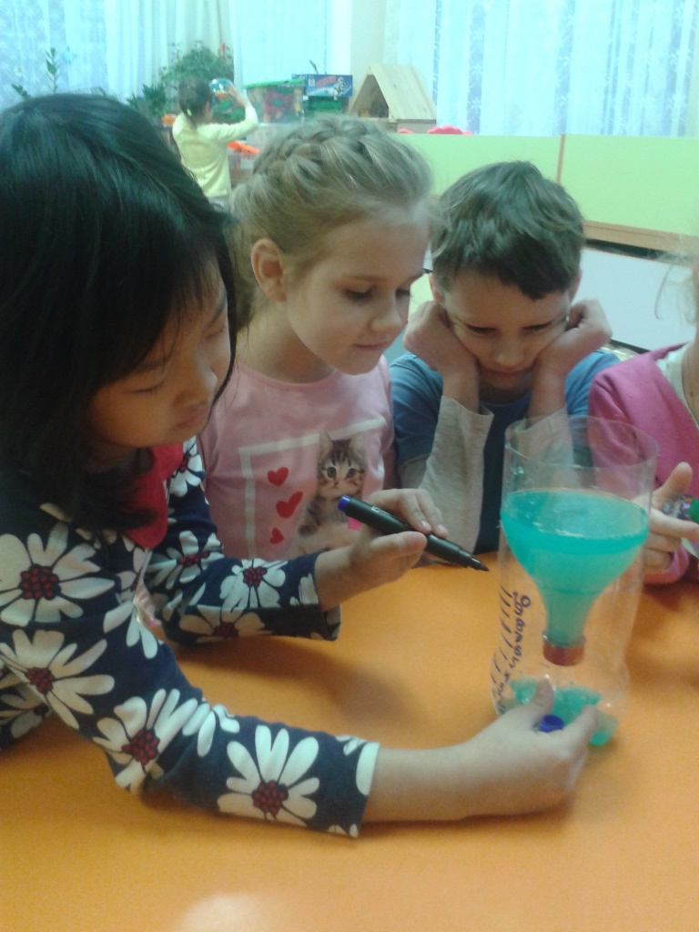
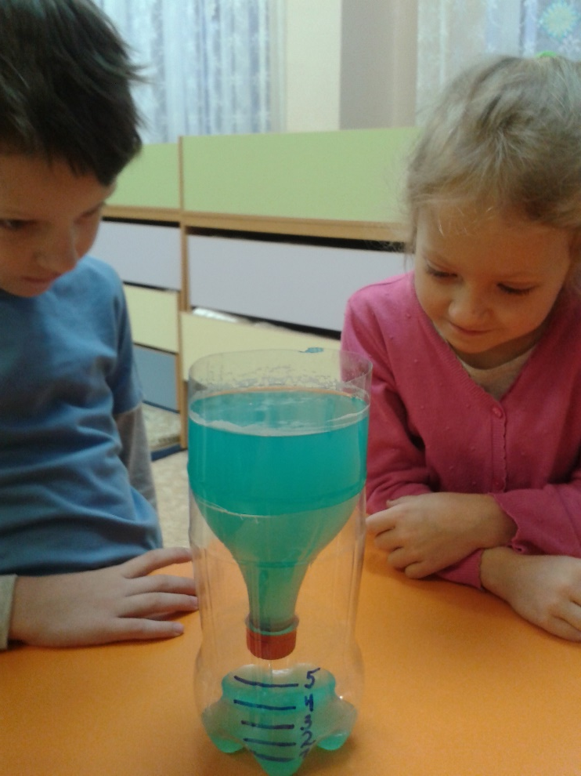
Водяные часы. Наблюдение №4
Notes:
Слайд 10
Кроме солнечных, мы изготовили также макет водяных часов.
Разрезали пластиковую бутылку, вставили одну половину в другую, а в пробке сделали дырочку.
На секундомере мы засекали 1 минуту и смотрели, сколько воды перетечет в нижнюю часть бутылки – и делали отметку фломастером. И так несколько раз.
Но и у этих часов тоже есть минус – в бутылку приходится все время доливать воду.

Slide 11
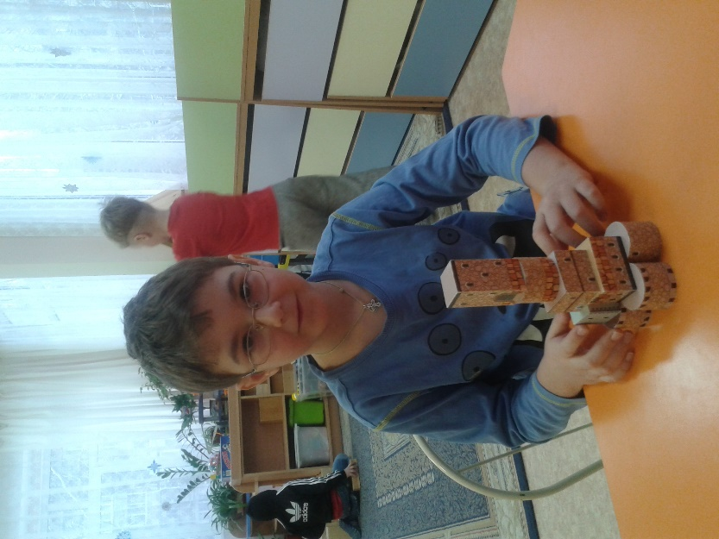
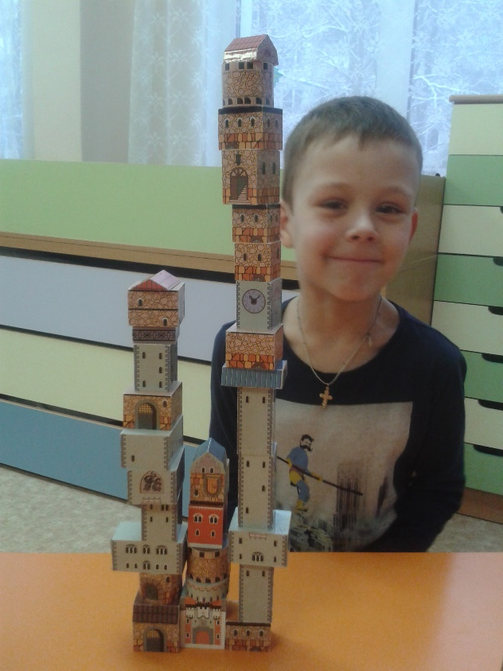
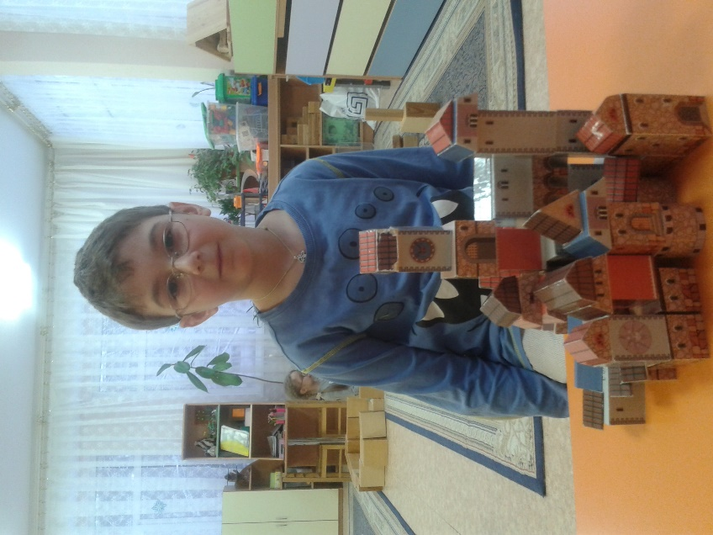
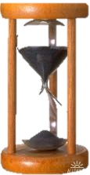
Песочные часы. Наблюдение №5
1 минута
3 минуты
5 минут
Notes:
Слайд 11. Песочные часы. Наблюдение №5
Экспериментировали мы и с песочными часами. Они похожи на водные, только вместо воды из верхней колбы в нижнюю пересыпается песок.
Из кубиков мы сооружали разные постройки на скорость. У вас возникнет вопрос: почему постройки разные? Да потому что часы были разные - на одну, три и пять минут.

Slide 12
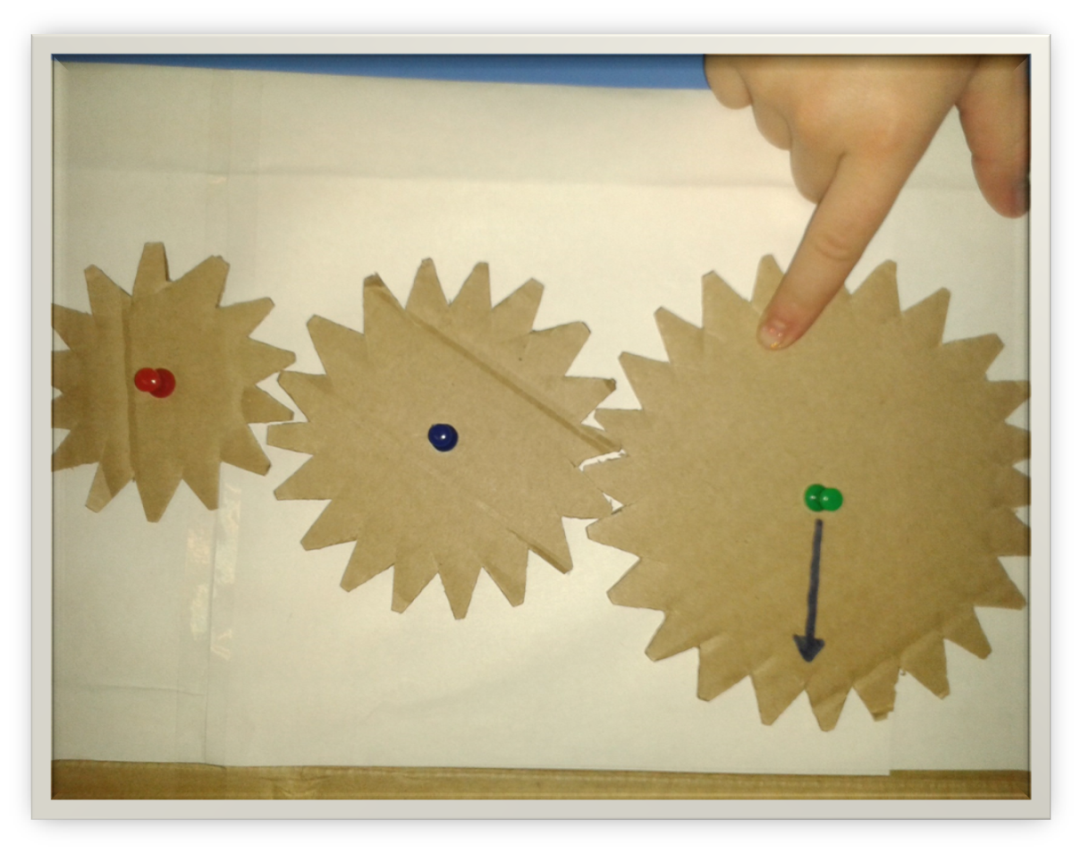
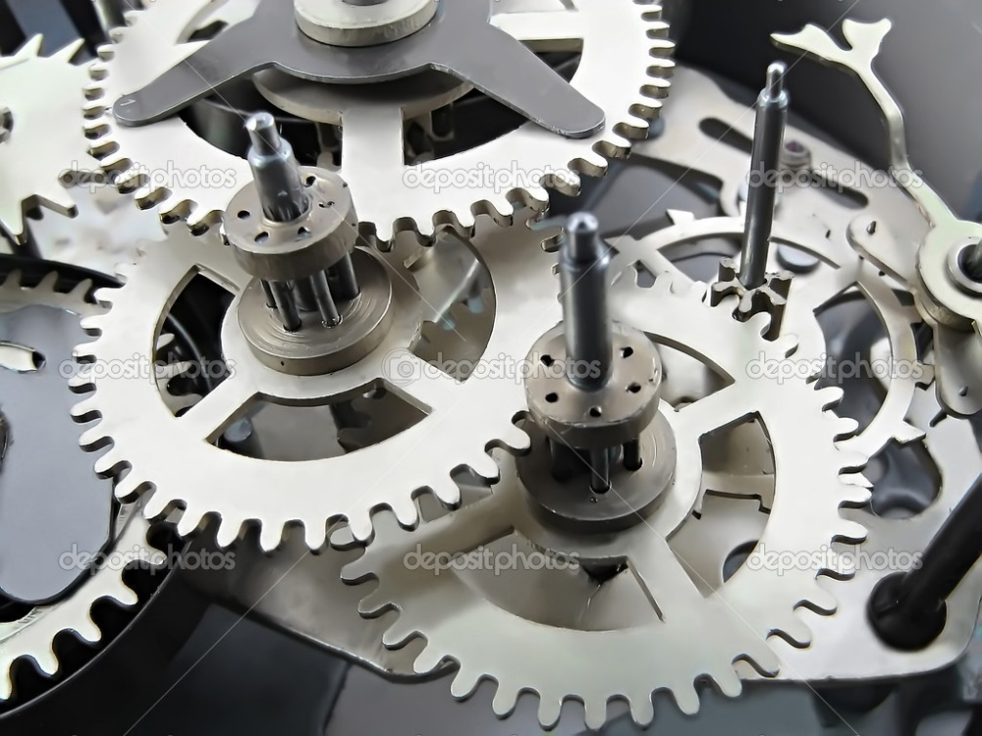
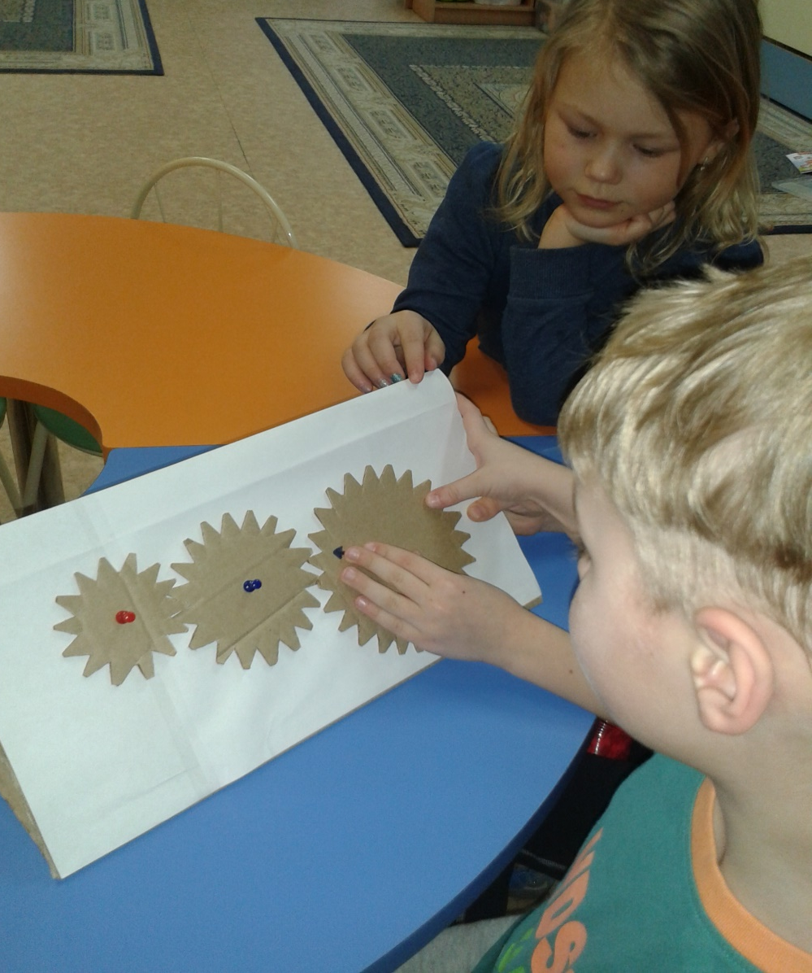
Механические часы. Наблюдение №6
Notes:
Слайд 12. Механические часы. Наблюдение №6
Человек долгое время мечтал о часах, которые бы одинаково точно показывали время и днем, и ночью, и в любую погоду. Этими часами стали механические часы, которыми мы пользуемся до сих пор.
Внутри таких часов находится сжатая пружина, прикрепленная к зубчатому колесику. Пружина раскручивается, колесико начинает вращаться. Оно цепляется за другое колесико, которое вертит стрелки. Чтобы часы не останавливались, их постоянно нужно заводить.
По клику 2 фото наблюдения! В группе мы сделали картонный механизм для часов. Для этого нам понадобилось 3 круга разного размера по краю которых мы вырезали зубчики. Получились зубчатые колесики.

Slide 13
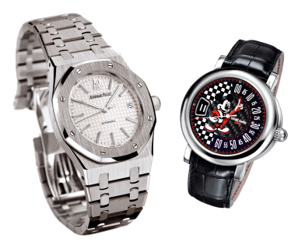
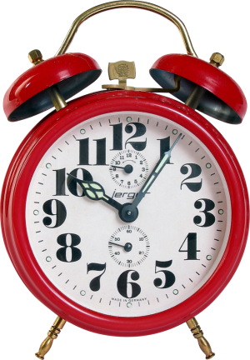
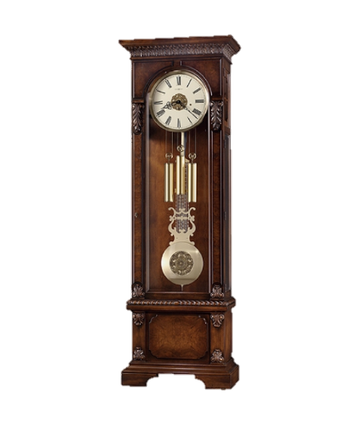
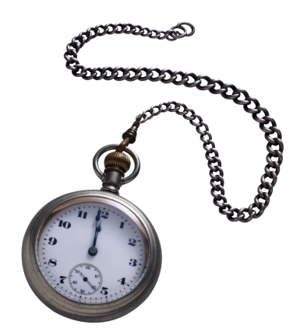
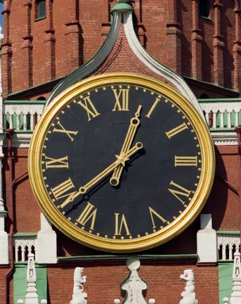
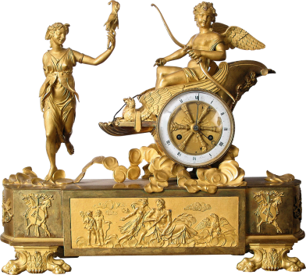
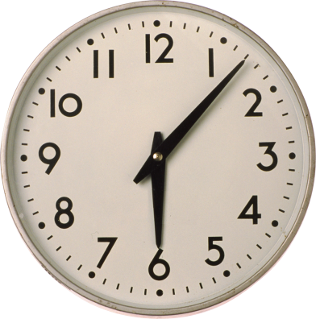
Какие часы бывают?
Notes:
Слайд 13. Какие часы бывают?
На земле существует огромное множество различных часов. В зависимости от того, где расположены часы, они могут быть наручными, настольными, напольными, настенными, каминными, башенными…

Slide 14
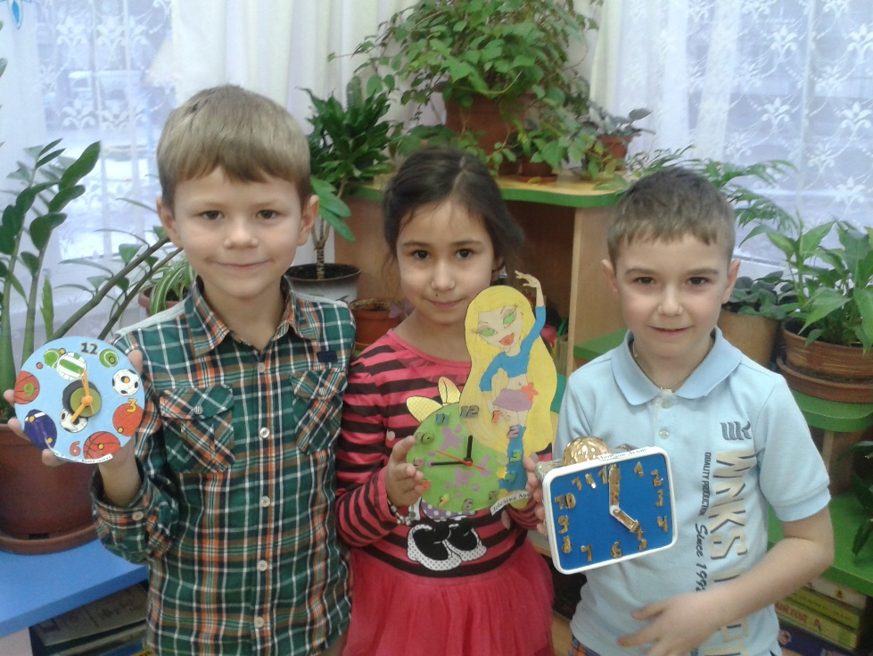
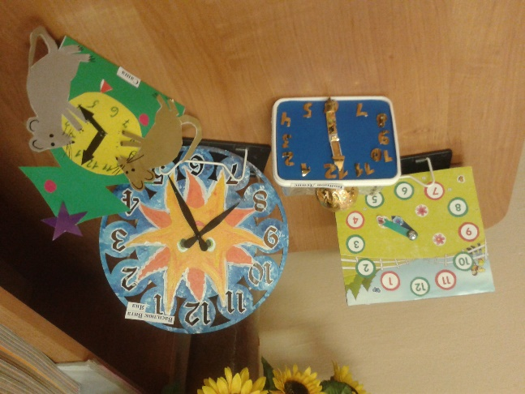
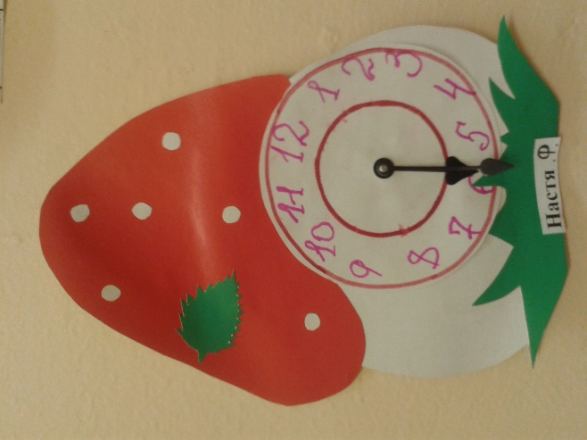
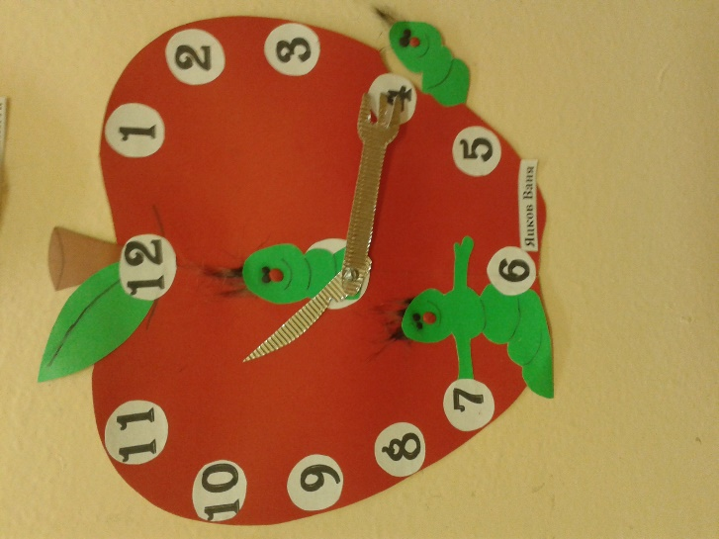
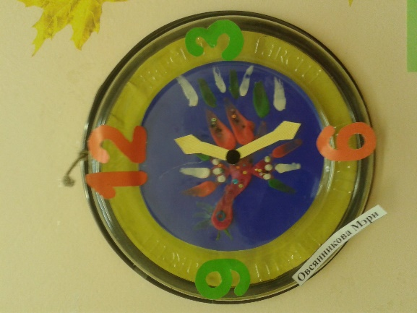
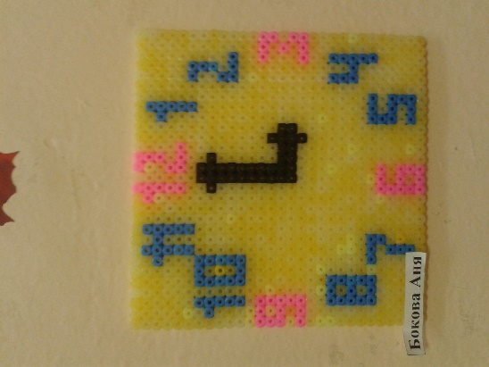
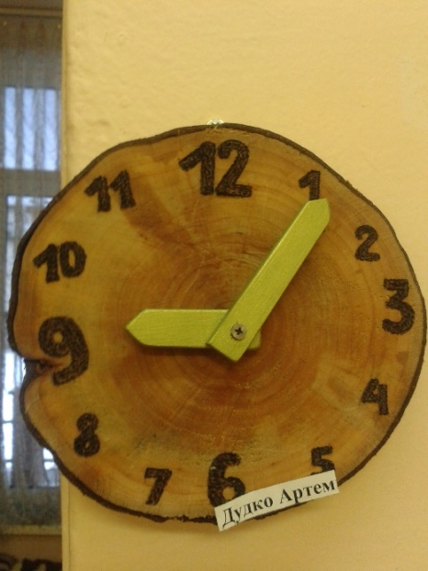
Выставка часов
Notes:
Слайд 14
В нашей группе мы организовали выставку часов, сделанных своими руками. Были часы из бумаги, картона, пластика, дерева, и даже из компакт-диска.

Slide 15
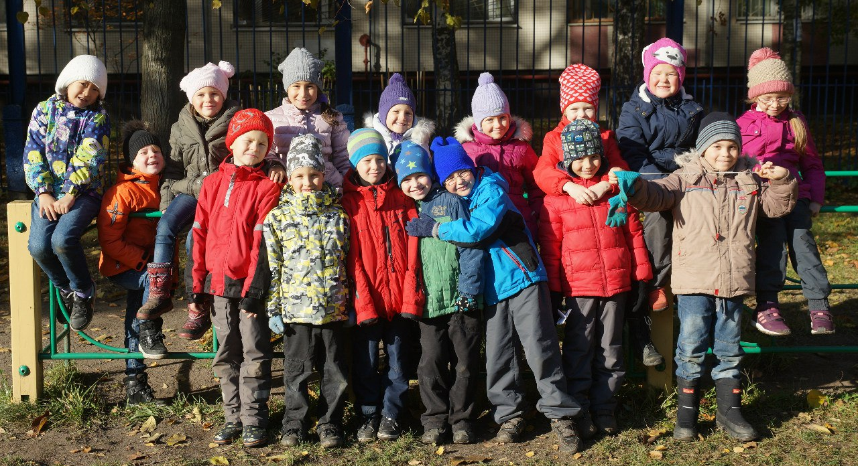
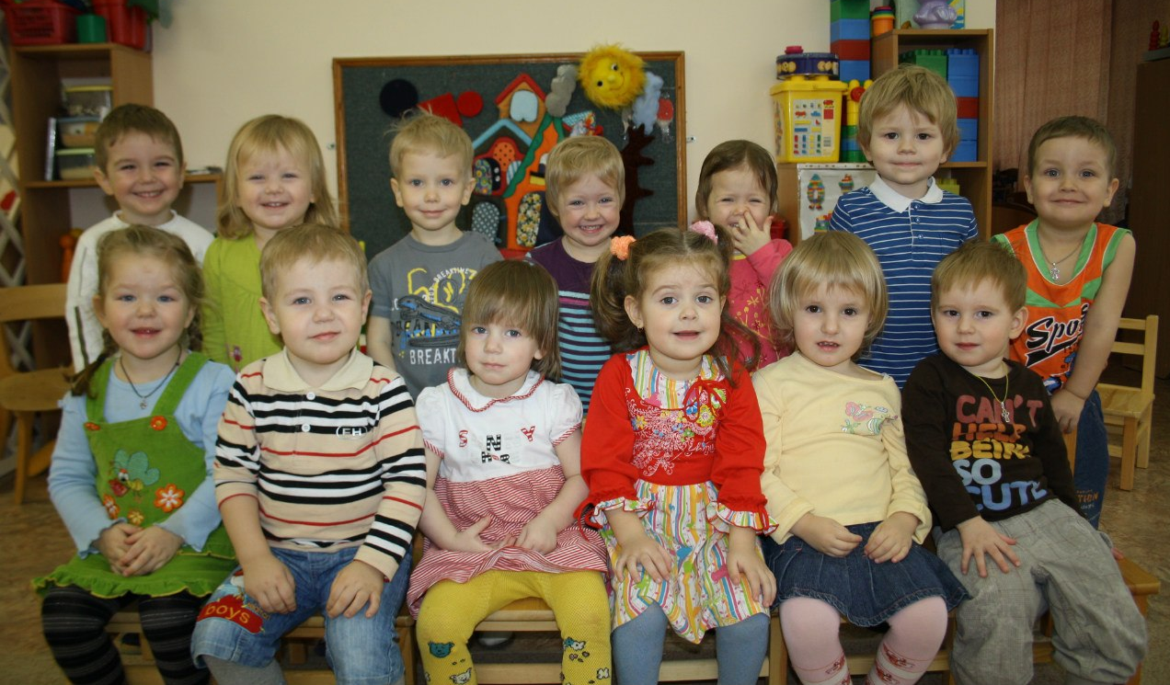
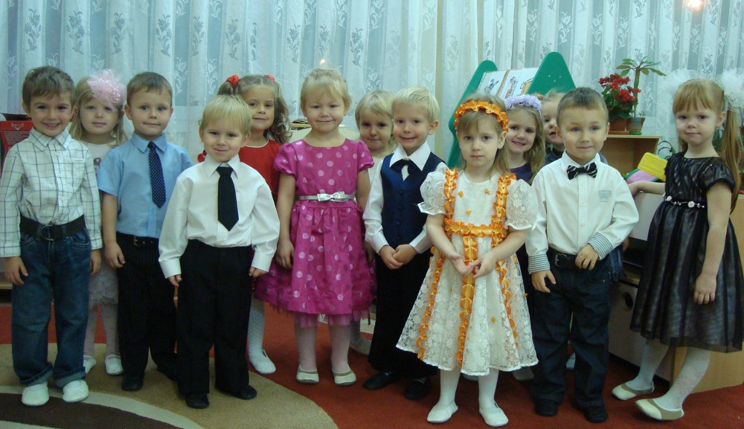
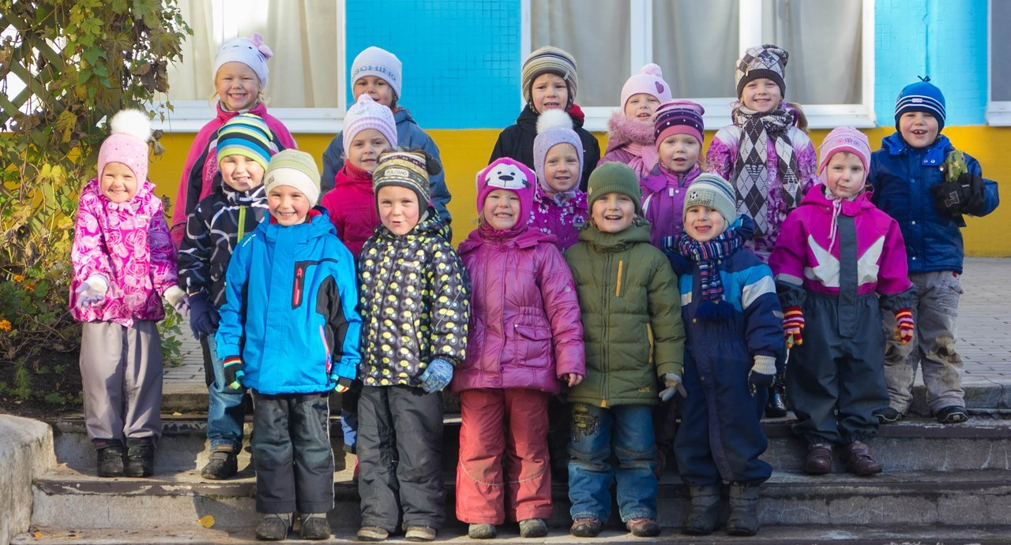
Путешествие в прошлое
Notes:
Слайд 15
Кажется, только недавно мы малышами пришли в детский сад и вот мы уже выпускники. Каждый раз, рассматривая фотографии, убеждаешься, что время всегда находится в движении. Оно не останавливается ни на один миг! И с каждой минутой мы становимся старше. Время нельзя остановить или повернуть назад, поэтому надо ценить каждую минуту жизни и проводить ее с пользой.

Slide 16
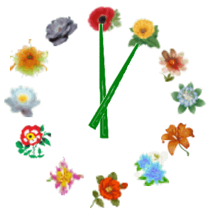
Notes:
Слайд 16
Благодарю Вас за внимание!

